Slide 1




LOGO
UNIV/POLTEK
DIGITAL TALENT SCHOLARSHIP
2019
Big Data Analytics
digitalent.kominfo.go.id

Slide 2
Sesi 21 Hadoop (3)
Pig dan Hive

Slide 3
Panduan
Enroll ke kelas Apache Pig 101 di cognitiveclass.ai
Enroll ke kelas Accessing Hadoop Data using Hive di cognitiveclass.ai

Slide 4
Garis Besar
Pendahuluan Pig dan Hive
Mempelajari Pig
Mempelajari Hive

Slide 5
Pendahuluan
Pig dan Hive

Slide 6
Pendahuluan
Pig dan Hive memiliki banyak persamaan
Translasi bahasa program tingkat tinggi (high-level) ke MapReduce job Programmer bisa menggunakan selain Java atau bahasa tingkat rendah (low-level) dengan Hadoop streaming
Menawarkan ukuran jauh lebih kecil daripada kode Java
Menyediakan opsi ekstensi untuk mengisi kekurangan fungsionalitas Contoh: fungsi tidak bisa dilakukan high-level, Pig dan Hive bisa tambahkan dengan user-defined function di Java
Interoperabilitas antar bahasa pemrograman

Slide 7

Pendahuluan (Lanjutan)
Tidak mendukung random read/write atau low-latency query $←$ berjalan di atas Hadoop

Slide 8
Pig

Slide 9
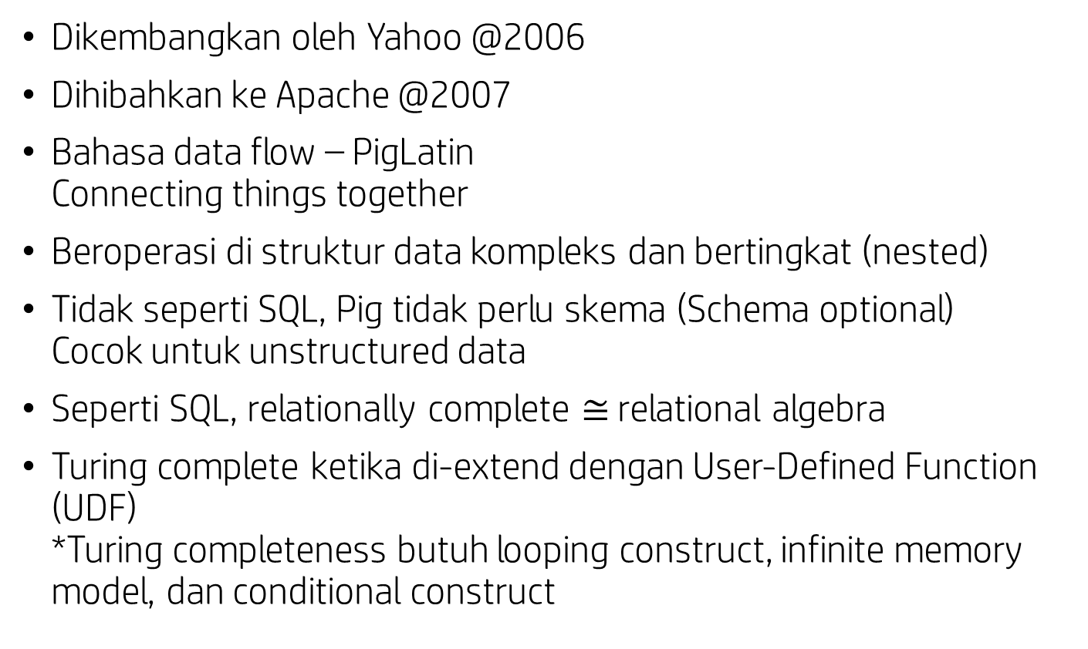
Pig
Dikembangkan oleh Yahoo @2006
Dihibahkan ke Apache @2007
Bahasa data flow – PigLatin Connecting things together
Beroperasi di struktur data kompleks dan bertingkat (nested)
Tidak seperti SQL, Pig tidak perlu skema (Schema optional) Cocok untuk unstructured data
Seperti SQL, relationally complete $≅$ relational algebra
Turing complete ketika di-extend dengan User-Defined Function (UDF) *Turing completeness butuh looping construct, infinite memory model, dan conditional construct

Slide 10
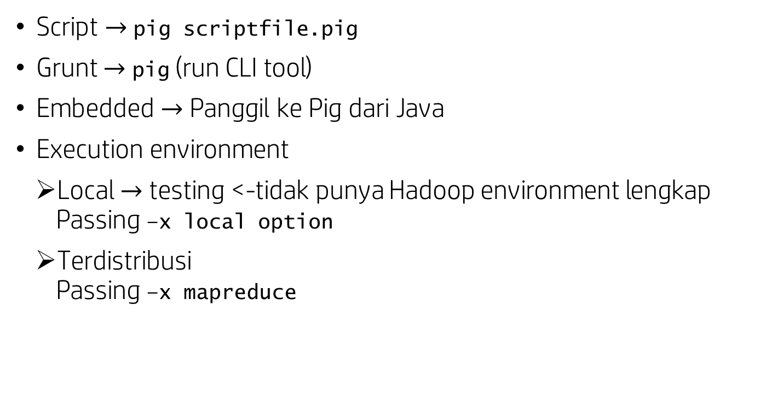
Detail Menjalankan Pig
Script $→$ pig scriptfile.pig
Grunt $→$ pig (run CLI tool)
Embedded $→$ Panggil ke Pig dari Java
Execution environment
Local $→$ testing <-tidak punya Hadoop environment lengkap Passing –x local option
Terdistribusi Passing –x mapreduce

Slide 11
Hive

Slide 12
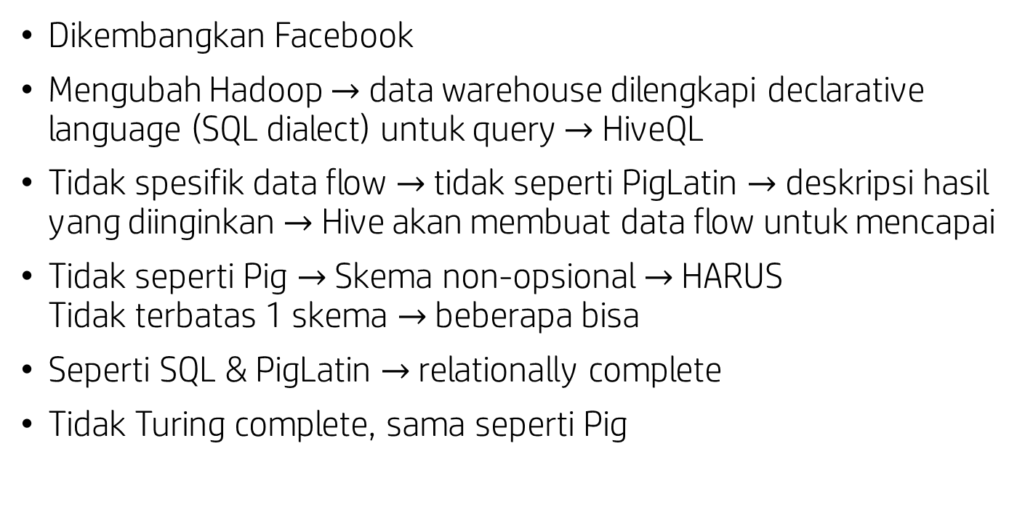
Hive
Dikembangkan Facebook
Mengubah Hadoop $→$ data warehouse dilengkapi declarative language (SQL dialect) untuk query $→$ HiveQL
Tidak spesifik data flow $→$ tidak seperti PigLatin $→$ deskripsi hasil yang diinginkan $→$ Hive akan membuat data flow untuk mencapai
Tidak seperti Pig $→$ Skema non-opsional $→$ HARUS Tidak terbatas 1 skema $→$ beberapa bisa
Seperti SQL & PigLatin $→$ relationally complete
Tidak Turing complete, sama seperti Pig

Slide 13

Detail Menjalankan Hive
Hive Shell
Interactive $→$ hive
Script $→$ hive –f myscriptpath
Inline $→$ hive –e ‘SELECT * FROM mytable’

Slide 14
Aktivitas Kelas

Slide 15
Referensi
https://cognitiveclass.ai/courses/introduction-to-hadoop/
https://hadoop.apache.org/docs/r1.2.1/mapred_tutorial.html
https://cognitiveclass.ai/courses/introduction-to-pig/
https://courses.cognitiveclass.ai/courses/course-v1:BigDataUniversity+BD0141EN+2016/

Slide 16





IKUTI KAMI
digitalent.kominfo
digitalent.kominfo
DTS_kominfo
Digital Talent Scholarship 2019
Pusat Pengembangan Profesi dan Sertifikasi
Badan Penelitian dan Pengembangan SDM
Kementerian Komunikasi dan Informatika
Jl. Medan Merdeka Barat No. 9
(Gd. Belakang Lt. 4 - 5)
Jakarta Pusat, 10110
digitalent.kominfo.go.id

